Slide 1


مراجعة عامة لمنهج الدراسات الأجتماعية
للصف الثاني المتوسط الفصل الأول
إعداد المعلمة : مريم الظفيري

Slide 2
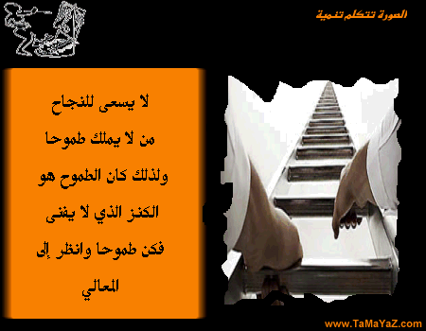


ما الرسالة المقدمة لك

Slide 3
محتويات
الفصل الدراسي الأول
الوحدة الأولى
الدولة الاموية
الوحدة الثانية
الدولة العباسية والدول المتتابعة
الوحدة الثانية
الجغرافيا

Slide 4


إختاري اللون المناسبة للإجابات الصحيحة
انتهت الدولة العباسية على يد
بنى مدينة بغداد الخليفة
سمي العام الذي بويع فيه الخليفة معاوية بن ابي سفيان
الفرس
أبو جعفر المنصور
السلام
اليونان
معاوية بن ابي سفيان
الجماعة
الفيل
المغول
عبد الملك بن مروان

Slide 5

حددي الإجابات الصحيحة من خلال الرسم البياني
هارون الرشيد
المناخ المعتدل
جنكيزخان
محمد الثاني
معركة حطين
العصر
الذهبي
583
الفاتح
مقومات جذب السكان
مؤسس الإمبراطورية المغولية

Slide 6


فجوة المعلومات
( دمشق - البصرة - منغوليا - هولاكو - العباس بن عبد المطلب - الصليبين - الرومان - أبو العباس)
عاصمة الدولة الاموية هي ...................................
سقطت بغداد على يد ..........................................
تنتسب الدولة العباسية الي ...................................
حدث معركة حطين بين المسلمين و........................
الموطن الأصلي للغول هي ..............................

Slide 7

صوبي الإجابات الصحيحة
في المناطق المرتفعة تكون خطوط الكنتور متقاربة
الخرائط الطبغرافية مهمه لإنها تمثل ظواهر سطح الارض
تعتبرالعصبية القبلية من أسباب نهاية الدولة الاموية
انتهت الدولة العثمانية عام 1355هـ
سقطت الدولة العباسية على يد هولاكو سنة 656 هـ
بنى الخليفة عبدالملك بن مروان مسجد قبة الصخرة في فلسطين
يعد أبو جعفر المنصور المؤسس الحقيقي للدولة العباسية.
آخر خلفاء الدولة العباسية هو الواثق بالله
سمى العصر الاول في الدولة العباسية بعصر الضعف والانحسار
تقع المملكة العربية السعودية في الإقليم الاستوائي

Slide 8

إختاري من بنك المعلومات وضعيها في مكانها المناسب
بنك المعلومات الدولة الاموية الدولة العباسية
41هـ
مروان بن محمد
524عاما
91عاما
132هـ
أبو جعفرالمنصور
132عام
41هـ
524عاما
91عاما
أبو جعفر المنصور
مروان بن محمد

Slide 9
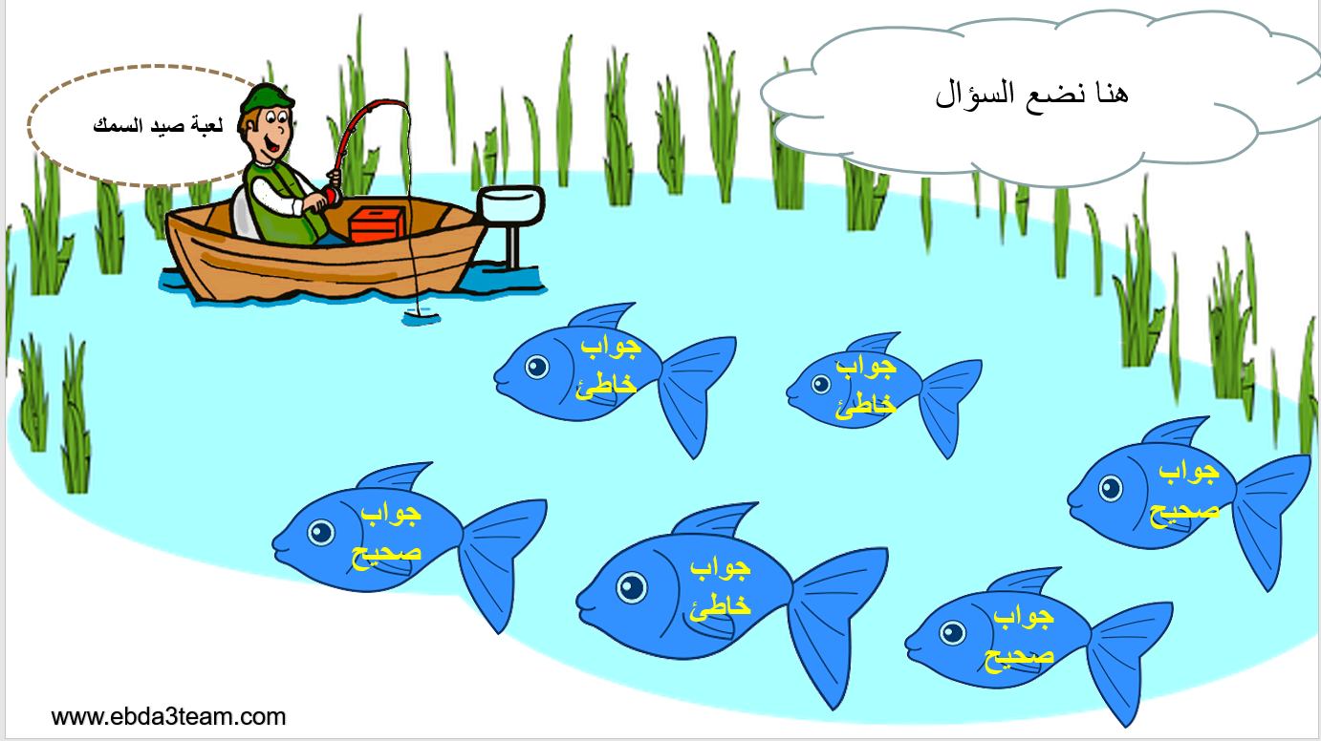
قيمي معلومات عن الدولة العثمانية
انتهت 1355
مؤسسهم ارطغرل
موطنهم تركستان
دخل البلاد العربية الخليفة سليم الأول
لقب سليمان الأول بالفاتح
مؤسس الانكشارية اوروخان

Slide 10
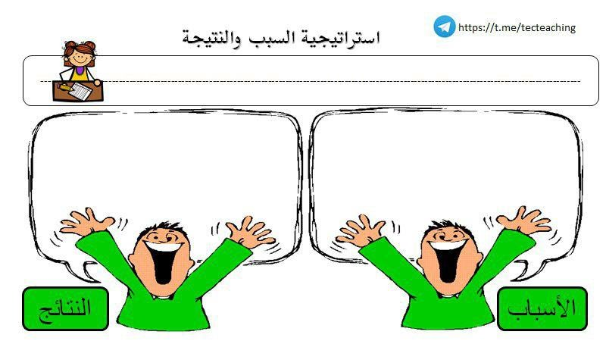
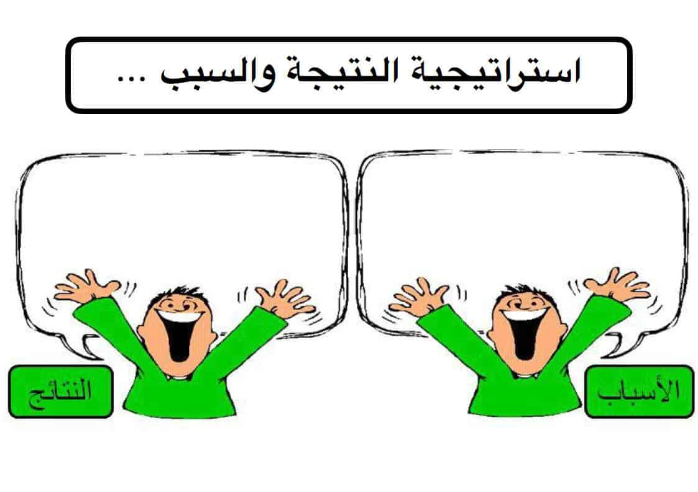

دخول عدد كبيرمن المعارضين للدولة في الإسلام
معاملة خلفاء الدولة الاموية المعاملة الحسنة
سقوط بغداد
بسبب أوضاع السملمين المتفرقة

Slide 11

ضعي الرقم المناسب في القائمة أ بما يناسبها من القائمة ب
القائد | الفاتح
1- عقبة بن نافع 2- طارق بن زياد 3- قتيبة بن مسلم 4- محمد بن القاسم الثقفي | ( ) بلاد السند ( ) بلاد مارواء النهر ( ) بلاد الاندلس ( ) بلاد شمال افريقيا
4
3
2
1

Slide 12


نظم البريد – عرب الدواوين – رتب الصوائف والشواتي – فتح القسطنطينية – بنى بغداد – أسس فرقة الانكشارية – تقوية الجيش البري والبحري – انشأ بيت الحكمة
معاوية بن ابي أبو جعقر المنصور اورخان بن عثمان محمد الثاني سفيان
صنفي الأعمال التالية تحت اسم الخليفة المناسب
عبد الملك بن مروان

Slide 13

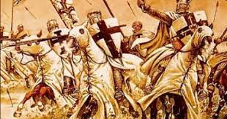
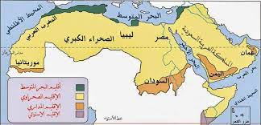
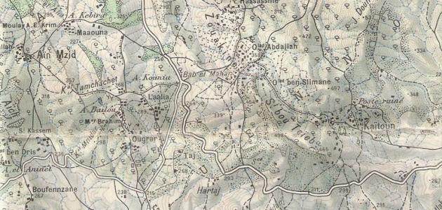
اوجدي المفهوم المناسب للصور التالية
الحملات الصليبية
الأقليم
الخريطة الطبغرافية

Slide 14


أعطي تفسيرا لما يلي
سبب تسمية الدولة الاموية بهذا الأسم ؟
بناء عقبة بن نافع لمدينة القيروان ؟
أهمية الخريطة الطبغرافية ؟

Slide 15
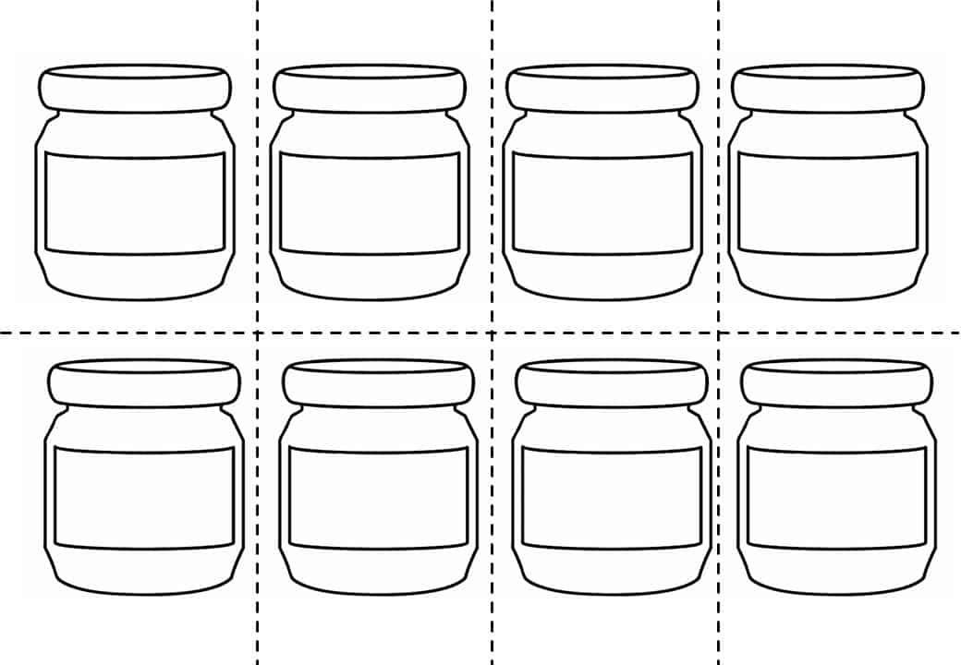
استراتيجية الجرة
صيفة قصير وشتاؤه طويل
يسود في شبة الجزيرة العربية
المناخ السائد داخل القارات
يسود المناطق غرب القارات
الامطار غزيرة طوال العام
فيه أربعة فصول
تسقط امطارة في فصل الصيف
يسود في أعلى الجبال
المناخ المتوسطي
المناخ الصحراوي
المناخ الموسمي
المناخ الاستوائي
المناخ الجبلي
المناخ القطبي
المناخ القاري
المناخ المحيطي

Slide 16

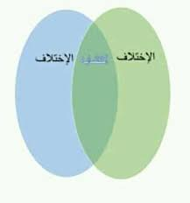
استراتيجية التشابه والاختلاف
نتائج الغزو المغولي
نتائج الحملات الصليبية
التشابه
عودة كثير من المسلمين الى الدين
اتحاد كلمة المسلمين
الحاق الكثير من الدمار والخراب بالعالم
سقوط الدولة العبيدية
انتقال مظاهر الحضارة الإسلامية الي أوروبا
توقف النموالحضاري
سقوط الدولة العباسية
تدمير بغداد
تدمير مراكز الحضارة الإسلامية
دخول عدد كبير من المغول
في الإسلام

Slide 17


قارني بين معركة حطين وعين جالوت من حيث ما يلي
القائمة | حطين | عين جالوت
1- قائدها 2- تاريخها 3- نتيجتها
الظاهر بيبرس
صلاح الدين الايوبي
658هـ
583
انتصار المسلمين وتوقف الزحف المغولي
استعادة بيت المقدس

Slide 18
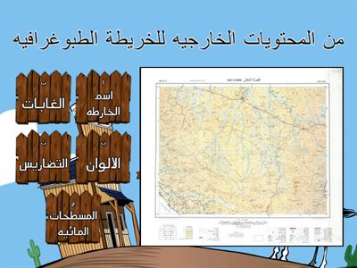

ورقة عمل
https://wordwall.net/ar/resource/5334514/%D8%AF%D8%B1%D8%B3-%D8%A7%D9%84%D8%AE%D8%B1%D9%8A%D8%B7%D8%A9-%D8%A7%D9%84%D8%B7%D8%A8%D9%88%D8%BA%D8%B1%D8%A7%D9%81%D9%8A%D8%A9

Slide 19


رسالتي لك طالبتي الغالية

